Slide 1
Eenheden van lengte
Lengte-eenheden
Notes:
1
1

Slide 2
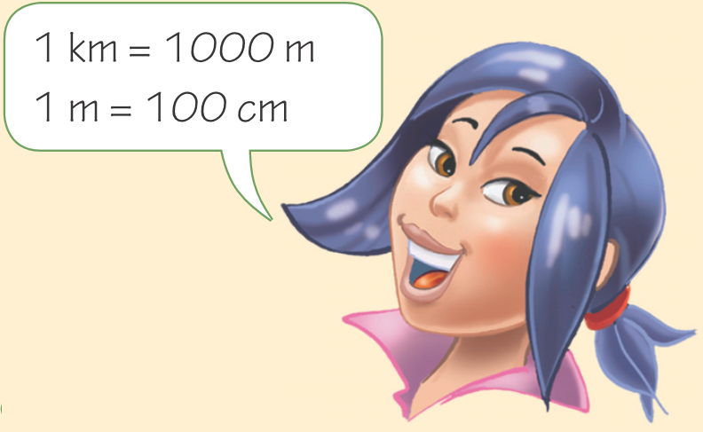
Lengte-eenheden
Theorie
Lengte is een grootheid.
Bij het meten van lengtes kun je verschillende eenheden gebruiken.
Eenheden van lengtes zijn:
kilometer
km
kilo = 1000
hectometer
hm
hecto = 100
decameter
dam
deca = 10
meter
m
decimeter
dm
1
deci =
10
1
centimeter
cm
centi =
100
millimeter
mm
1
milli =
1000
© Noordhoff Uitgevers bv

Slide 3
Lengte-eenheden
Theorie
Voorbeeld
In het schema zie je hoe je de lengte-eenheden kunt omrekenen.
× 10
× 10
× 10
× 10
× 10
× 10
km
hm
dam
m
dm
cm
mm
: 10
: 10
: 10
: 10
: 10
: 10
kilometer
km
hectometer
hm
decameter
dam
meter
m
decimeter
dm
centimeter
cm
millimeter
mm
© Noordhoff Uitgevers bv

Slide 4
Lengte-eenheden
Voorbeeld
Voorbeeld
Opgave
Aanpak
250 000 cm = … km.
Van cm naar km is 5 stappen van 10 naar links.
× 10
× 10
× 10
× 10
× 10
× 10
km
hm
dam
m
dm
cm
mm
: 10
: 10
: 10
: 10
: 10
: 10
Uitwerking
250 000 cm =
2,5 km
250 000
: 10
: 10
: 10
: 10
: 10
=
© Noordhoff Uitgevers bv

